Slide 1
МОУ СОШ № 4 г. о.Стрежевой
Региональный турнир
«Инженерные старты - 2024»

Slide 2
Как устроен турнир?
Команда выбирает одну из предложенных задач
(29 ноября)
Создают работающее изделие, соответствующие требованиям задач и изготовленные в указанные сроки
(1 – 13 декабря)
Представляют разработанные изделия к оценке экспертами
20 декабря
21 декабря
Снимают видеоролик, представляя решение задачи
(3,5 мин.)

Slide 3
Основные организационные вопросы
В команде может быть
до 5 участников,
капитан и руководитель
Участники могут пользоваться консультационной поддержкой руководителя и координатора

Slide 4
Требования к материалам
Видеоролик
Текст защиты на видео:
Конкурсные видеоролики предоставляются в электронном виде, на адрес tochkarosta.mousosh4@mail.ru, формат – MP4.
2. Максимальная продолжительность видеоролика – не более 3,5 минут.
3. Ссылка на видеоролик должна быть представлена ссылкой на Google Диск или Яндекс Диск, Rutube или YouTube.
4. Видеосъемка должна производиться с теми конкурсантами, которые указаны в конкурсной заявке. Во время презентации проекта на видео должны отчетливо быть видны исполнители и порядок изготовления изделия, согласно полученным заданиям.
5. Допускается профессиональный или любительский формат видеосъемки!
1. Мы выбрали задачу (название)…
2. Для решения нашей задачи мы использовали….
3. У нас получилось…
4.У нас не получилось……….., но мы сделали …

Slide 5
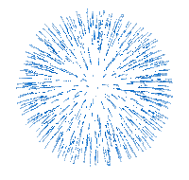
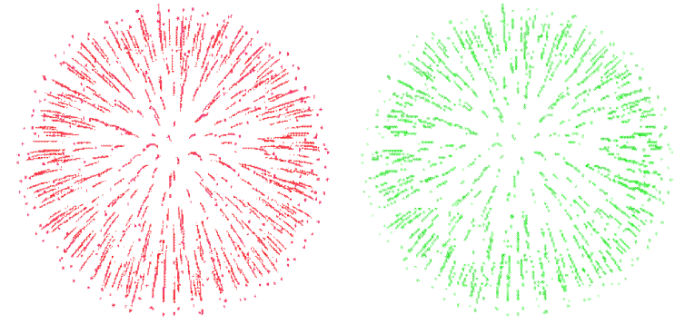
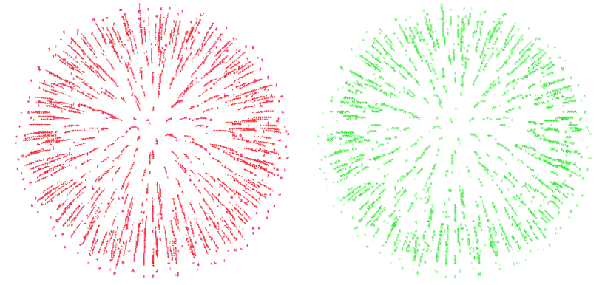
Награждение
Участники команд, занявших первые места (номинация «лучшее изделие») по итогам турнира, получают
Дипломы победителей за лучшее изделие и Кубок по параллелям
(ДОУ,1-2, 3-4, 5-6, 7-8, 9-10)
Участники команд, занявших первое, второе и третье место по итогам командного зачета, получают Дипломы призёров. А также по решению жюри, может быть определён Специальный Кубок жюри!

Slide 6
Региональный турнир «Инженерные старты 2024»
Старт и знакомство с Турниром состоится 29 ноября 2024 года
Участник или команда подают заявки в срок до 23:59 13 декабря 2024 года через Google форму по ссылке:https://forms.gle/WDfywkHU4Vw5iPbK9
3. Участник или команда в срок до 13 декабря 2024 года присылают на почту координатора tochkarosta.mousosh4@mail.ru ссылку на финальный видеоролик разработанного изделия.
4. Финал Турнира, онлайн-встреча участников Турнира с членами жюри состоится в дистанционном формате.
20 декабря 2024 года для ДОУ и 1-2 классов в 15.00
21 декабря 2024 года для 3 – 10 классов в 11.00
Ссылка для подключения будет отправлена за день до мероприятия на адрес электронной почты (телефон) руководителя.

Slide 7
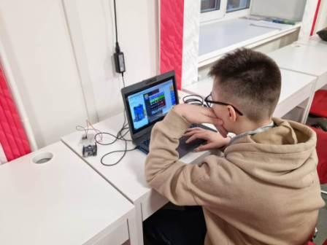
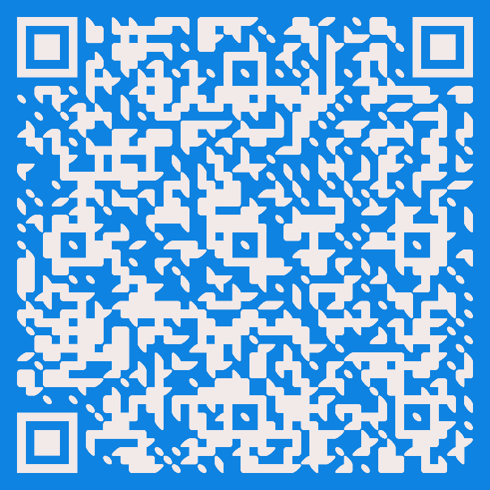
Задачи Регионального турнира «Инженерные старты 2024»

